Slide 1
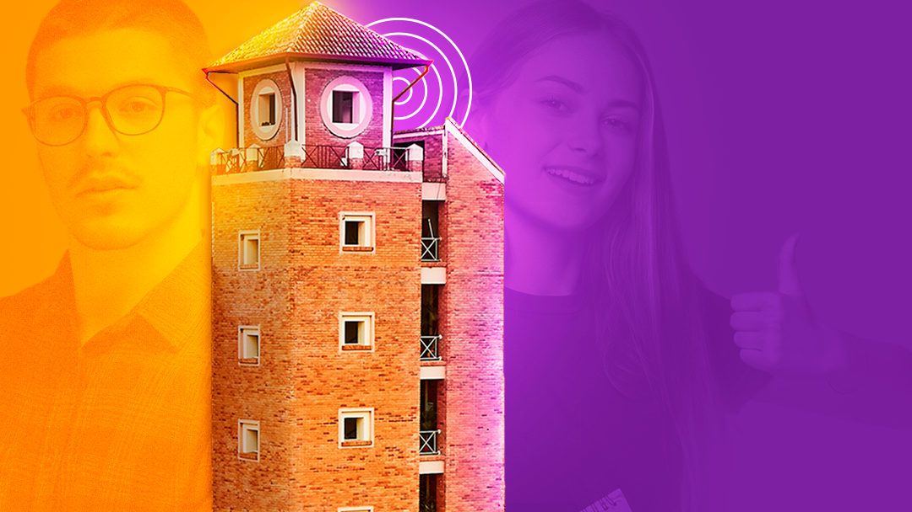

IMPLEMENTACIÓN DE SISTEMA DE EMBOTELLADO Y SELLADO DE ENVASES PET DE AGUA EN PROTOTIPO DE BANDA TRANSPORTADORA
Hubert Delgado
U00091396
Neil Castro
U00131867

Slide 2

DESCRIPCIÓN DEL PROBLEMA
En el laboratorio de automatización de la Universidad Autónoma de Bucaramanga (UNAB), se dispone de una banda transportadora conectada a un variador de frecuencia Siemens y a una caja reductora. Sin embargo, actualmente su funcionalidad se limita a encenderse y moverse en una dirección a una velocidad constante. En vista de esta situación, se considera la posibilidad de adaptar una zona de la banda transportadora para brindarle una aplicación específica en el ámbito de la industria alimentaria.

Slide 3
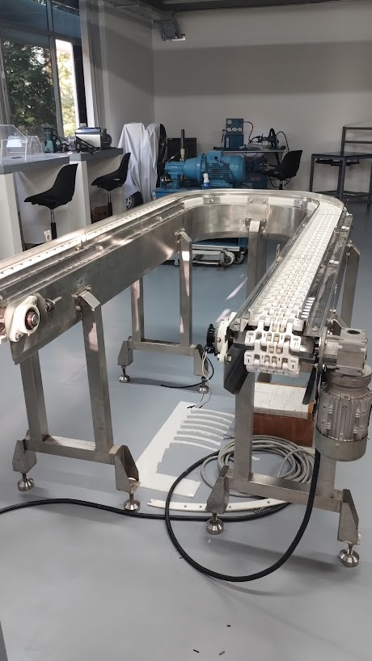
JUSTIFICACIÓN DEL PROBLEMA
El proyecto integrador del séptimo semestre se concibe como la oportunidad ideal para, en primer lugar, otorgar un uso más específico a la banda transportadora del laboratorio de automatización. Por otro lado, también se plantea iniciar la investigación y desarrollo de prototipos primigenios, los cuales permitirán obtener la información y experiencia necesarias para la realización del proyecto de grado en semestres futuros.

Slide 4
OBJETIVO GENERAL
Automatizar un proceso de llenado y sellado de envases PET diseñado para ser acoplado en la banda transportadora del laboratorio.

Slide 5
OBJETIVOS ESPECÍFICOS
Diseñar en la banda transportadora las estructuras de las estaciones del sistema: llenado, colocación de tapa y enroscado correspondiente.
Construir las estructuras de las estaciones del sistema asegurando que se ajusten a las dimensiones requeridas y se sincronicen con el funcionamiento de la banda transportadora.
Automatizar las estaciones del sistema, garantizando una operación fluida y eficaz en el contexto del sistema de la banda transportadora.
Validar la implementación del sistema mediante pruebas de llenado, garantizando su funcionalidad y precisión en el proceso de distribución de materiales.

Slide 6
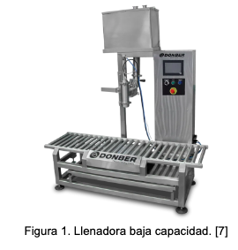
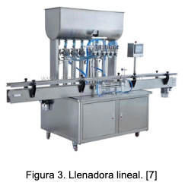
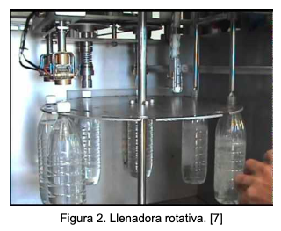
MARCO TEÓRICO
Los procesos de llenado de envases pueden llevarse a cabo de forma manual, semiautomática o completamente automática, según los requisitos específicos y los recursos económicos disponibles.
Para la etapa de llenado, el factor más determinante para seleccionar el tipo de llenadora es la producción deseada. A continuación, se detallan tres tipos de llenadoras en función de su capacidad y características:

Slide 7
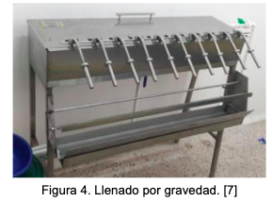
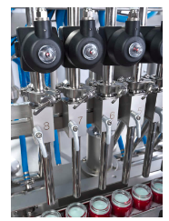
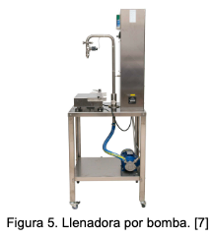
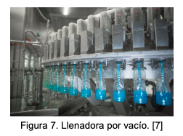
MARCO TEÓRICO
Existen diversas formas de llevar a cabo el llenado de envases, cada una utilizando métodos distintos para dirigir el fluido hacia las boquillas de salida en condiciones deseadas. A continuación se describen algunas de las principales formas de llenado:

Slide 8
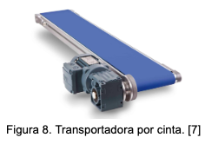
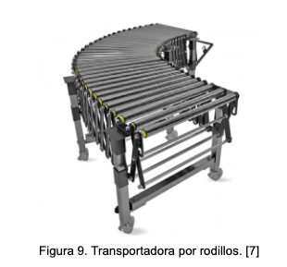
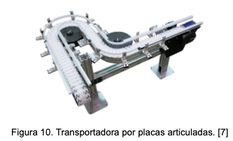
MARCO TEÓRICO
TIPOS DE MECANISMOS DE AVANCE

Slide 9
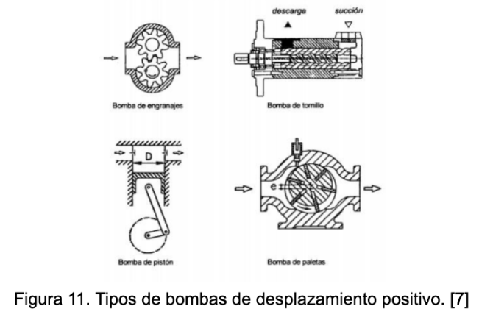
MARCO TEÓRICO
El sistema hidráulico de la máquina llenadora se encarga del transporte del fluido desde un recipiente de almacenamiento hasta la salida de las boquillas para realizar el llenado de los envases según las necesidades específicas.

Slide 10
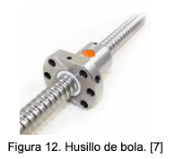
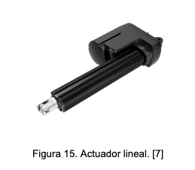
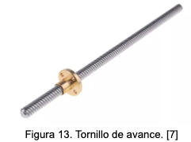
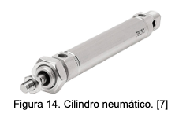
MARCO TEÓRICO
Los mecanismos de avance lineales son dispositivos utilizados para desplazar objetos de manera lineal en un sistema mecánico.

Slide 11
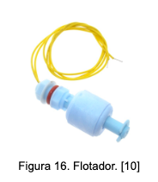
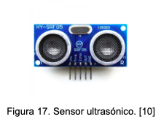
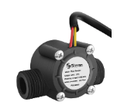
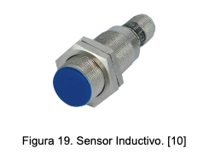
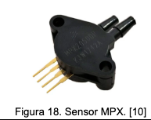
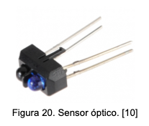
MARCO TEÓRICO
La medición del nivel y flujo de agua es crucial en diversos campos como la agricultura, la gestión de recursos hídricos, el tratamiento de aguas residuales y en aplicaciones industriales. Existen varios tipos de sensores diseñados para medir el nivel y flujo de agua

Slide 12
ESTADO DEL ARTE
2019
2021
2022
2023
ANALYSIS OF THE TORQUIMETRY OF A
CAPSULING MACHINE AND TORQUE
STANDARDISATION. 2019
PROPUESTA DE DISEÑO DE UNA MÁQUINA
LLENADORA DE ENVASES PET. 2021
DESIGN OF AN AUTOMATIC SYSTEM FOR BOTTLING AND SEALING BOTTLES FOR JUICES OF 250 MM3. 2022
REMOTE CONTROL OF FREE HARDWARE TOOLS WITH NODE.JS AND FIRMATA
Cristian Enrique Gamboa **Carlos William Sánchez ***Jhon Edward Ordóñez ***
Ryan Leon Leon, Nicole Guevara Jimenez, Miguel Castillo Seminario, Luis Sedano Ibañez, Eduardo Castro Soto
ALEXANDER ERNESTO CORTEZ ESPINOZA, EDGAR JOSUÉ PARADA ZELAYA, ADIEL ISAÍ VALENCIA CHÁVEZ
Jessica Gisella Maradey-Lázaro, Arly Darío Rincón-Quintero, Jhon Alexander Caballero-Moreno, Gustavo Andrés Castellanos-Gómez, Camilo Leonardo Sandoval Rodriguez

Slide 13
CONSIDERACIONES Y LÍMITES
Se usará la segunda parte lineal de la banda transportadora, no se tendrá en cuenta la curvatura.
Solo se manejan envases PET de 500 ML de base plana y rosca NO universal.
No se pueden hacer cortes, huecos, soldadura, etc a la banda transportadora. Solo se permiten acoples y usar los elementos existentes en la banda para adicionar el sistema propuesto y que posteriormente se pueda desmontar sin dejar secuelas.

Slide 14
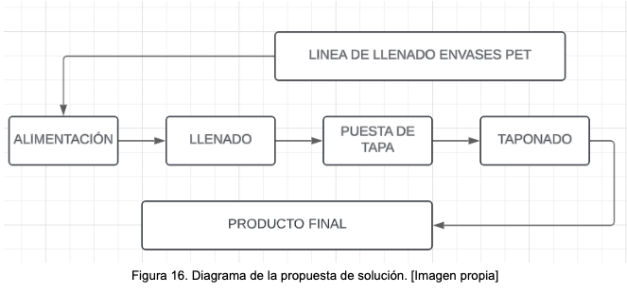
DESCRIPCIÓN PROPUESTA DE SOLUCIÓN

Slide 15
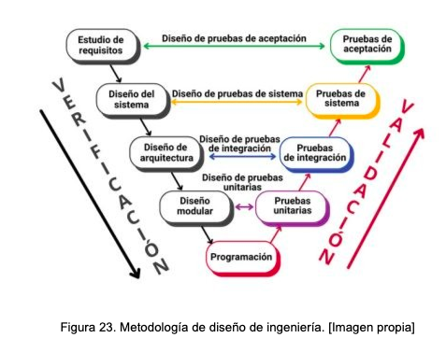
METODOLOGÍA DE DISEÑO DE INGENIERÍA
Esta metodología se basa en la idea de que cada fase de desarrollo debe tener una correspondencia directa con una fase de verificación y validación. Es decir, que para cada etapa de diseño o desarrollo, existe una etapa complementaria de pruebas o verificación para asegurar que los requisitos se cumplen adecuadamente.

Slide 16
CRONOGRAMA DE ACTIVIDADES
ACTIVIDADES | SEMANA
 | 1 | 2 | 3 | 4 | 5 | 6 | 7 | 8 | 9
Estado del arte, investigación
Cálculos y diseños preliminares
Impresión actuador lineal y posteriores ajustes
Parametrización sensores y actuadores
Diseño y implementación controlador llenado de botella plástica con agua
Primera presentación de avances
Tabla 1. Cronograma de actividades. [Tabla propia]

Slide 17
CRONOGRAMA DE ACTIVIDADES
ACTIVIDADES | SEMANA
 | 10 | 11 | 12 | 13 | 14 | 15 | 16
Creación del prototipo
Implementación de los controladores
Prueba de funcionamiento
Corrección de errores
Segunda presentación
Tabla 1.2. Cronograma de actividades. [Tabla propia]

Slide 18
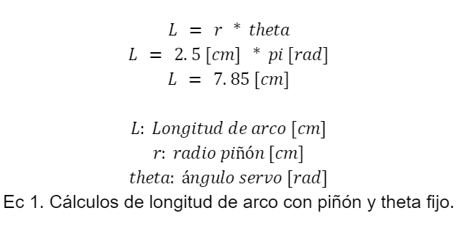
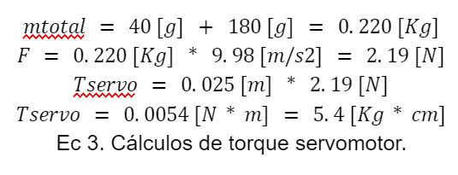
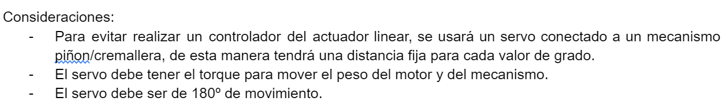
CÁLCULOS ACTUADOR LINEAL DE CREMALLERA Y PIÑÓN SERVO

Slide 19
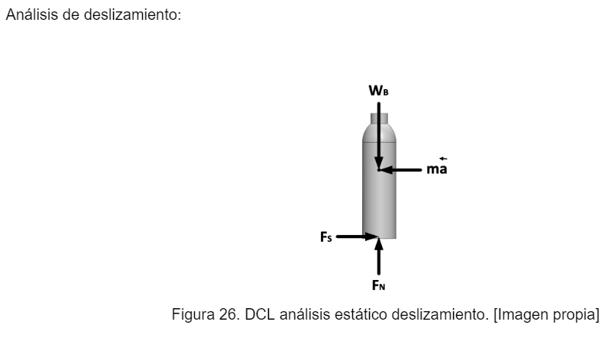
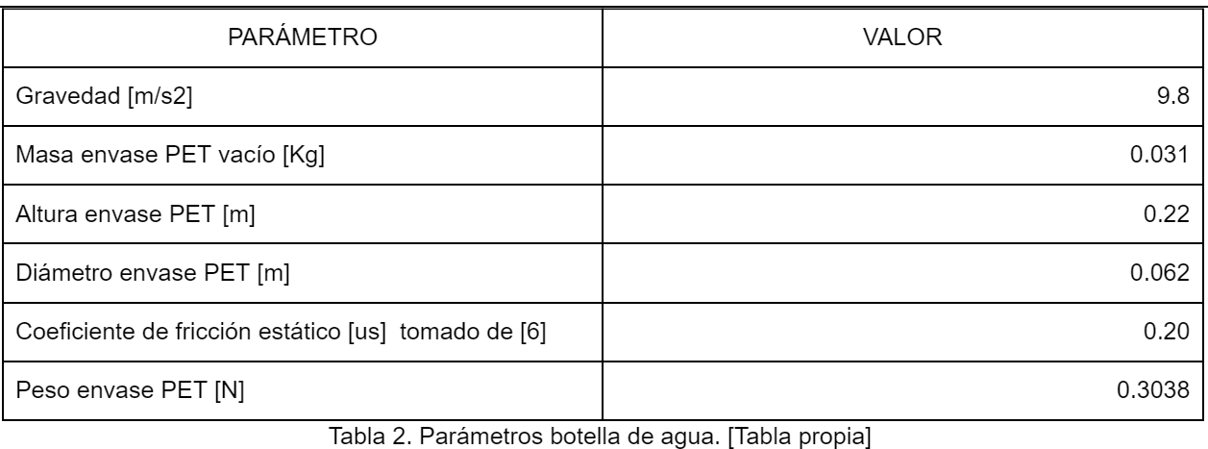
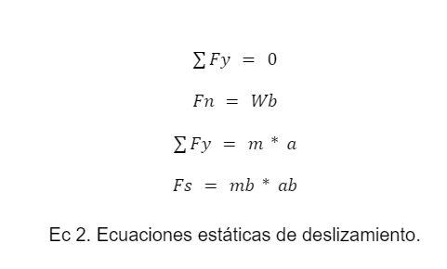
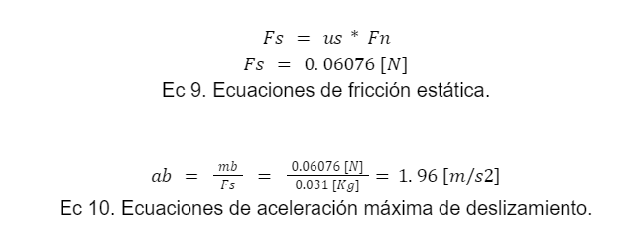
ACELERACIÓN MÁXIMA DE LA BANDA

Slide 20
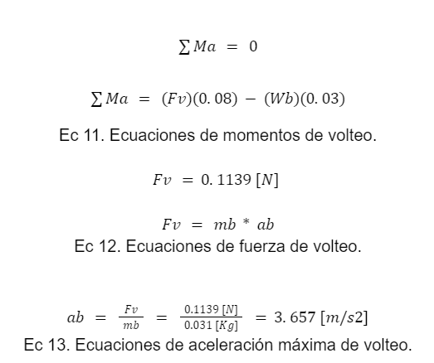
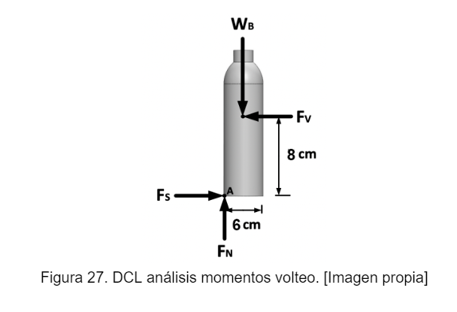
ACELERACIÓN MÁXIMA DE LA BANDA

Slide 21
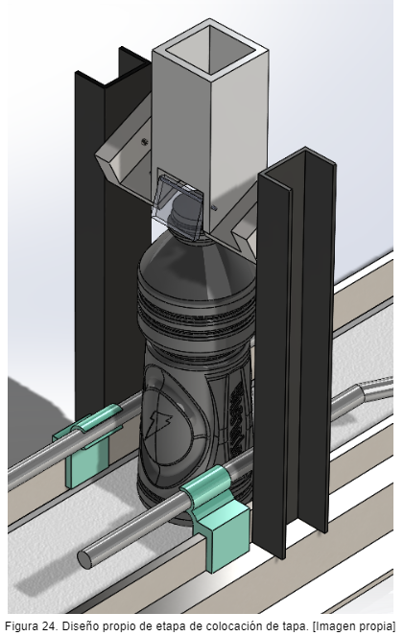
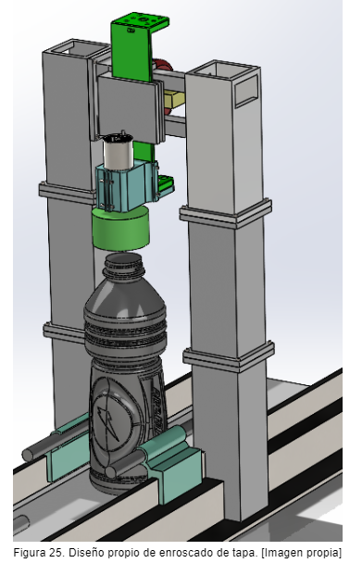
DISEÑO MECÁNICO
Etapa colocación de la tapa:

Slide 22
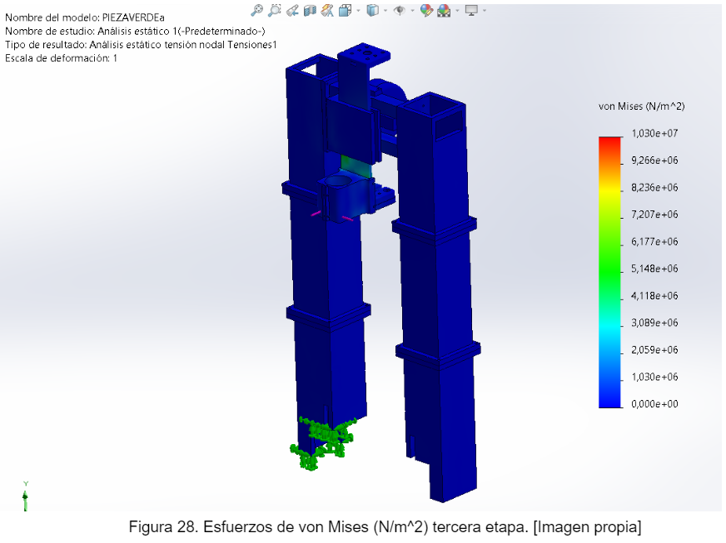
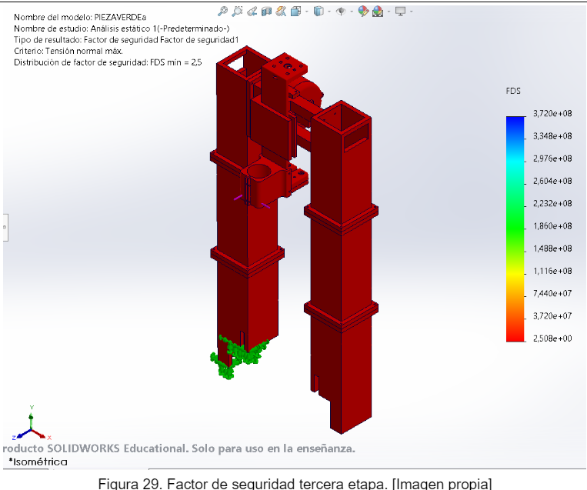
ANÁLISIS DE ELEMENTOS FINITOS (FEA) EN TERCERA ETAPA

Slide 23
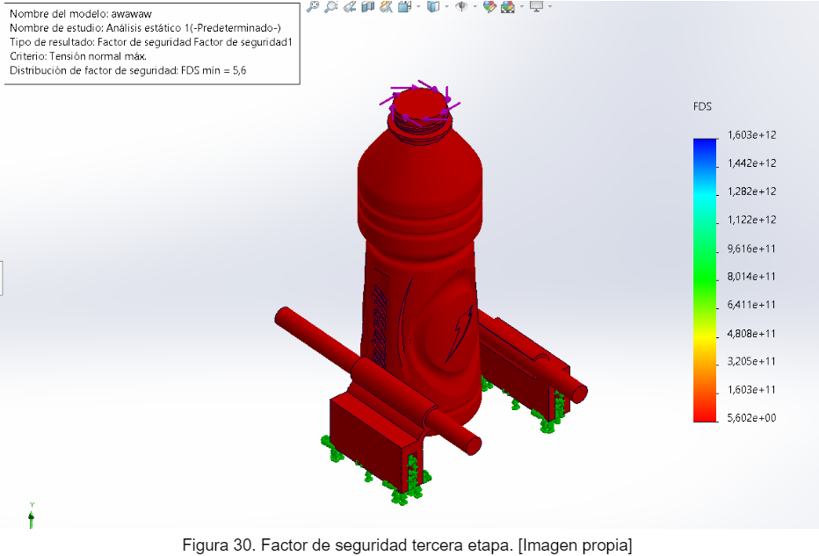
ANÁLISIS DE ELEMENTOS FINITOS (FEA) EN TERCERA ETAPA

Slide 24
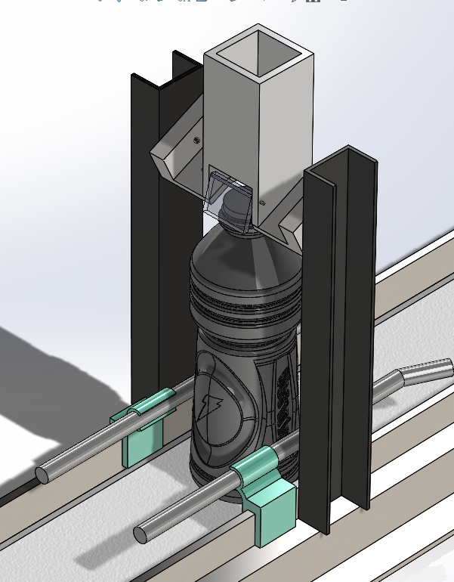
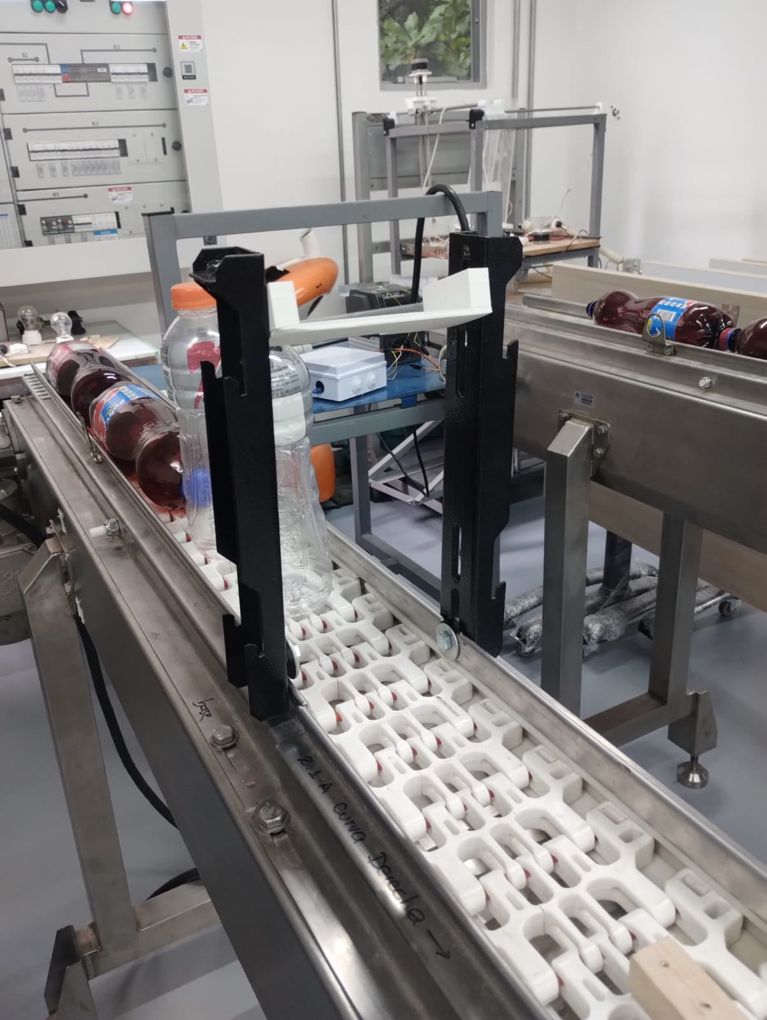
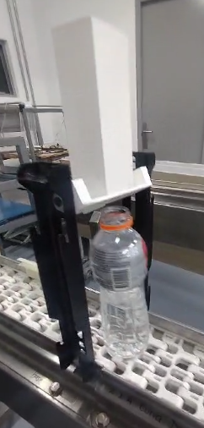
EVIDENCIA DISEÑO MECÁNICO
Evidencia Segunda Etapa

Slide 25
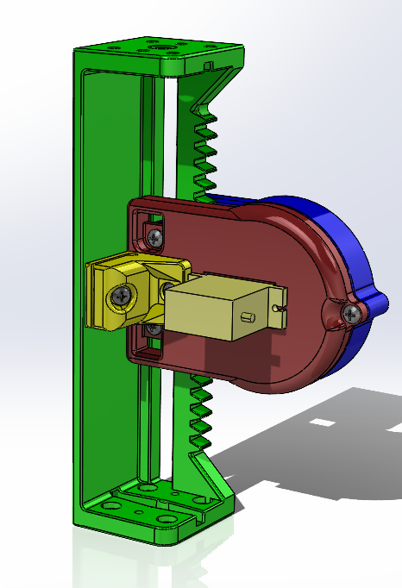
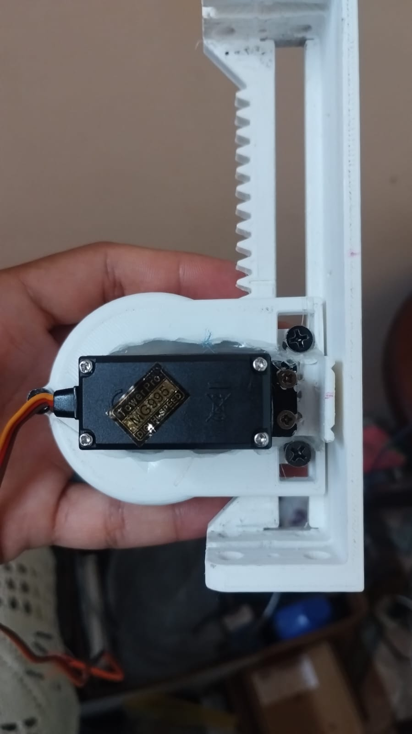
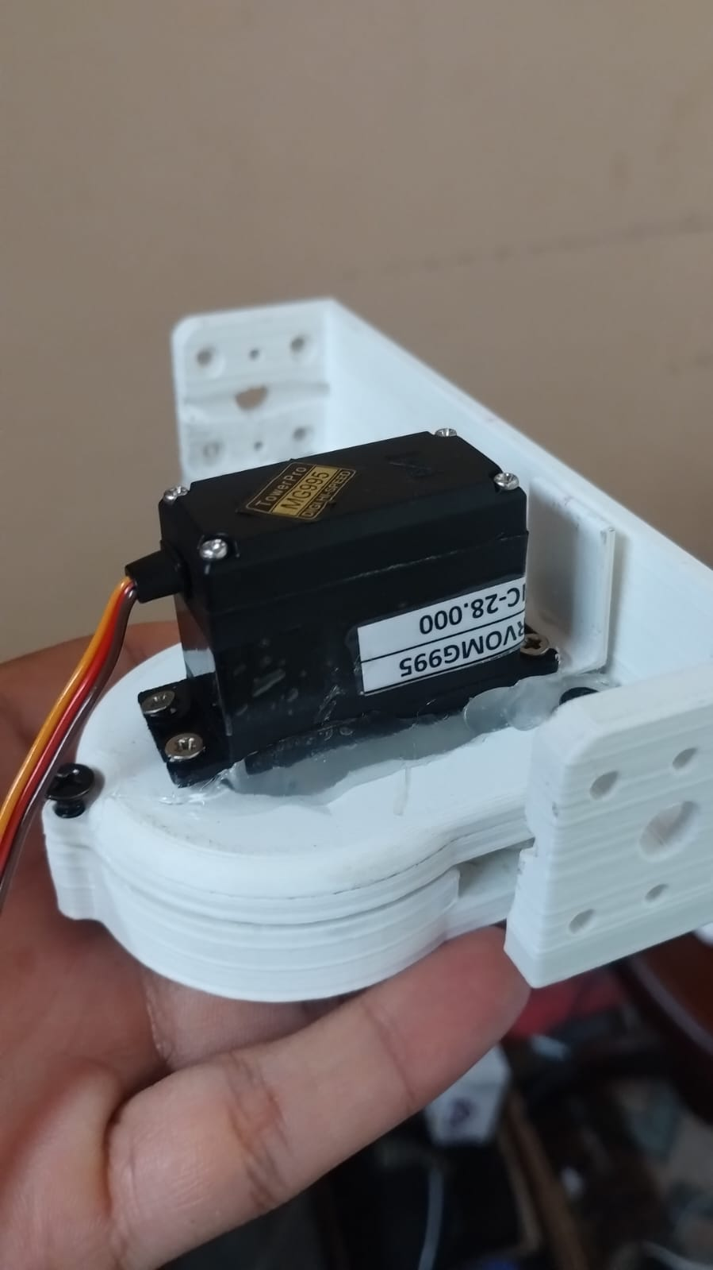
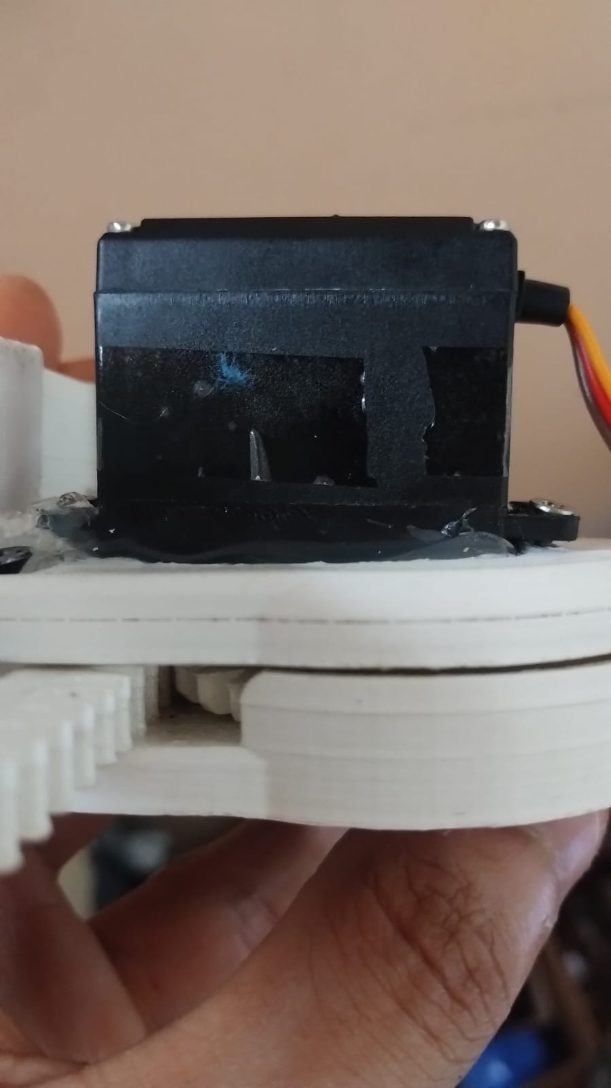
EVIDENCIA DISEÑO MECÁNICO
Diseño Actuador Lineal de Cremallera y Piñón Servo
Evidencia

Slide 26
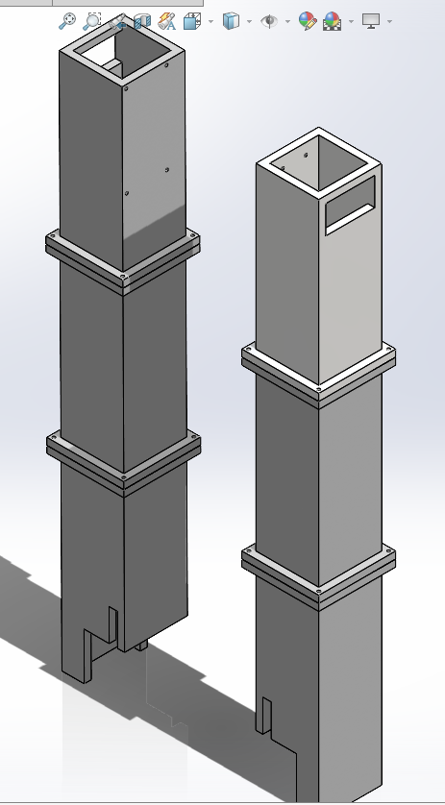
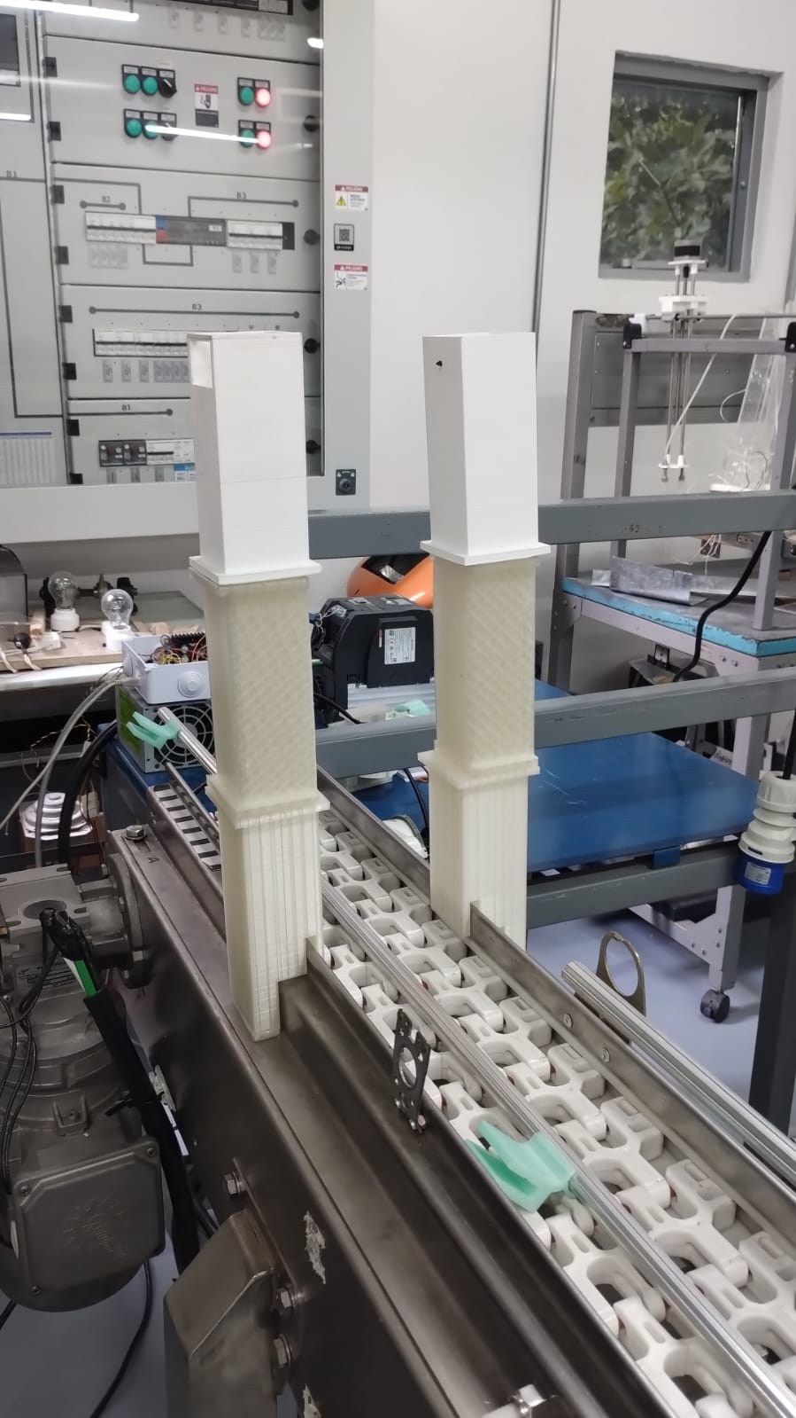
EVIDENCIA DISEÑO MECÁNICO
Diseño Soporte estructura tercera etapa
Evidencia

Slide 27
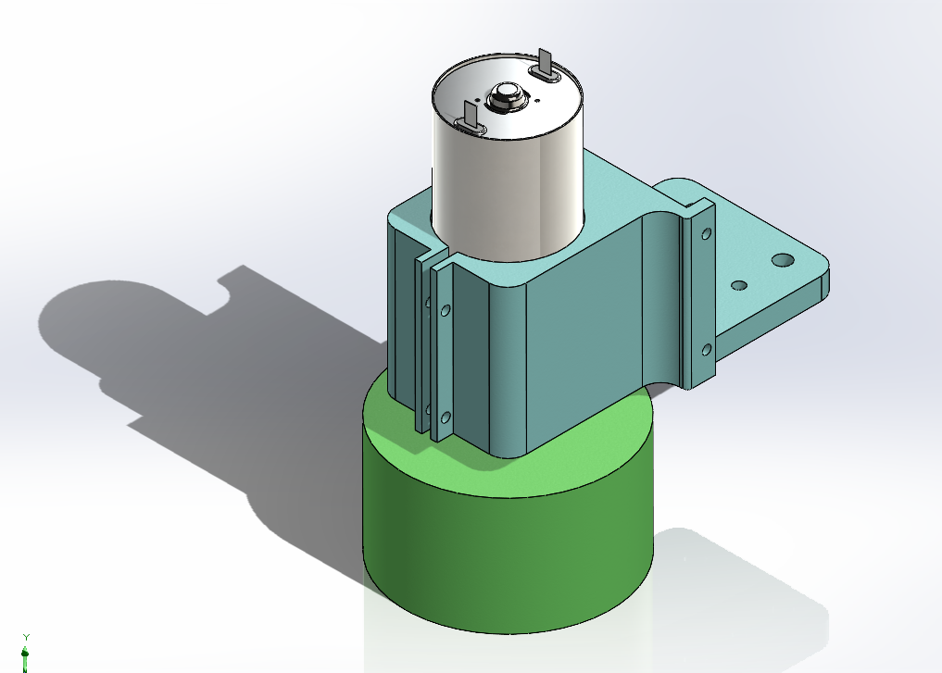
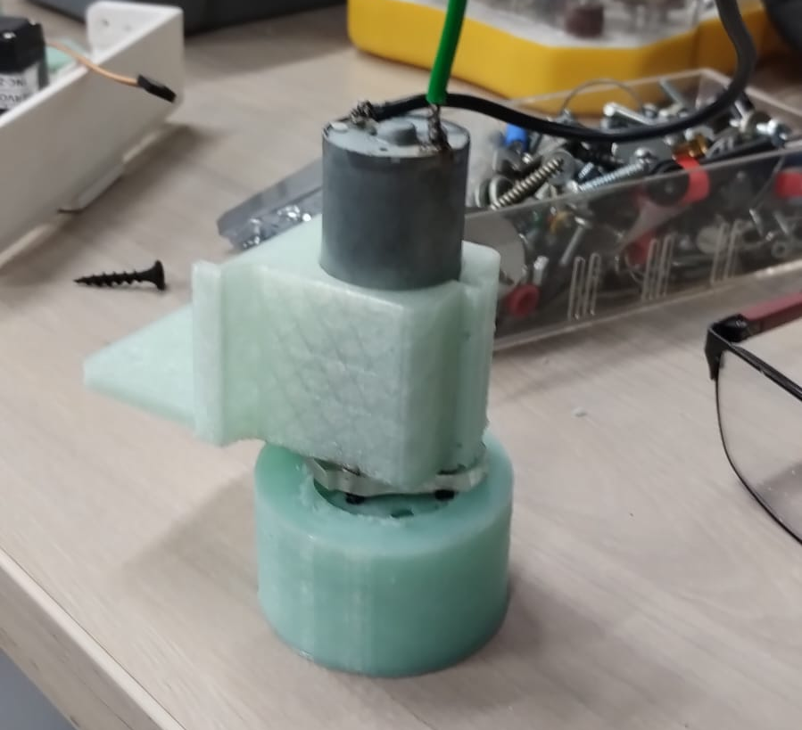
EVIDENCIA DISEÑO MECÁNICO
Diseño Soporte motor
Evidencia

Slide 28



EVIDENCIA DISEÑO MECÁNICO
Evidencia Tercera Etapa

Slide 29



DISEÑO ELECTRÓNICO DEL SISTEMA: PRM. ETAPA

Slide 30


DISEÑO ELECTRÓNICO DEL SISTEMA: PRM. ETAPA

Slide 31


DISEÑO ELECTRÓNICO DEL SISTEMA: PRM. ETAPA

Slide 32


DISEÑO ELECTRÓNICO DEL SISTEMA: PRM. ETAPA

Slide 33


DISEÑO ELECTRÓNICO DEL SISTEMA: PRM. ETAPA

Slide 34

DISEÑO ELECTRÓNICO DEL SISTEMA: TERC. ETAPA

Slide 35




DISEÑO ELECTRÓNICO DEL SISTEMA: TER. ETAPA

Slide 36


DISEÑO ELECTRÓNICO DEL SISTEMA: TER. ETAPA

Slide 37

DISEÑO ELECTRÓNICO DEL SISTEMA: CALCULOS FUENTE

Slide 38


DISEÑO ELECTRÓNICO DEL SISTEMA: FUENTE

Slide 39


DISEÑO ELECTRÓNICO DEL SISTEMA: RUIDO ELÉCTRICO

Slide 40


DISEÑO ELECTRÓNICO DEL SISTEMA: RUIDO ELÉCTRICO

Slide 41

DISEÑO ELECTRÓNICO DEL SISTEMA: ESQUEMA ELÉCTRICO

Slide 42


DISEÑO ELECTRÓNICO DEL SISTEMA: MONTAJE ELÉCTRICO

Slide 43




DISEÑO DEL SISTEMA DE CONTROL: CONTROL LLENADO

Slide 44


DISEÑO DEL SISTEMA DE CONTROL: CONTROL VELOCIDAD

Slide 45




DISEÑO DEL SISTEMA DE CONTROL: CONTROL VELOCIDAD

Slide 46


DISEÑO DEL SISTEMA DE CONTROL: CONTROL VELOCIDAD

Slide 47

DISEÑO DEL SISTEMA DE CONTROL: CONTROL LLENADO

Slide 48

DISEÑO DEL SISTEMA DE CONTROL: CONTROL VELOCIDAD

Slide 49
DISEÑO DEL PROGRAMA DE CONTROL
INICIALIZAR constantes y variables globales
INICIALIZAR servidor Express y Socket.io
CONFIGURAR ARDUINO 1 (Maestro) en el puerto 'arduino1'
CONFIGURAR ARDUINO 2 (Esclavo) en el puerto 'arduino2'
CUANDO ARDUINO 1 esté listo:
CONFIGURAR pines y botones
ESTABLECER manejadores de eventos para los botones
ESTABLECER lecturas digitales para pulsos y flujo
CONFIGURAR conexión con Socket.io
CUANDO se reciba el evento 'start':
INICIAR proceso principal si no está corriendo
CUANDO se reciba el evento 'stop':
DETENER proceso principal si está corriendo
CUANDO ARDUINO 2 esté listo:
CONFIGURAR pin del servo
ESTABLECER un intervalo para controlar el servo basado en 'conectArduino2ON'
INICIO DEL PROGRAMA PRINCIPAL:
CUANDO se reciba una conexión desde el cliente:
CUANDO se reciba el evento 'start':
SI no está corriendo el proceso principal:
INICIAR proceso principal
ESTABLECER intervalos de ejecución para:
stateWaterP()
velConvePID()
SI no se debe detener la cinta:
motionIR()
SI se debe detener la cinta pero no enrollar la botella:
fillBottle()
SI se debe enrollar la botella:
coiledBottle()
ESTABLECER intervalo de transmisión de datos cada 150 ms
CUANDO se reciba el evento 'stop':
SI está corriendo el proceso principal:
DETENER proceso principal
REINICIAR variables y detener intervalos de ejecución
FUNCIONES:
FUNCION 'coiledBottle':
SI es la primera vez:
INICIAR temporizador
CALCULAR el tiempo transcurrido
REALIZAR acciones basadas en el tiempo transcurrido:
CONTROLAR el servo y el motor
DETENER el proceso si el tiempo ha excedido
FUNCION 'stateWaterP':
CONTROLAR la bomba de agua y las salidas digitales basadas en 'waterPWM'
FUNCION 'fillBottle':
SI es la primera vez:
INICIAR temporizador
CONTROLAR la bomba de agua después de 2 segundos
CALCULAR el flujo de agua y el caudal instantáneo
APAGAR la bomba y actualizar el conteo de botellas si se alcanza el volumen deseado
FUNCION 'motionIR':
CONTROLAR el movimiento de la cinta transportadora basado en el sensor IR
SI la cinta debe detenerse:
REINICIAR PID de la cinta
FUNCION 'velConvePID':
IMPLEMENTAR controlador PID para la velocidad de la cinta transportadora
CALCULAR el PWM necesario para alcanzar la velocidad deseada
FUNCION 'printData':
SI el tiempo de muestreo ha pasado:
CALCULAR la velocidad de la cinta transportadora
FILTRAR la velocidad calculada
FUNCION 'filterVel':
APLICAR filtro de media móvil a la velocidad
FUNCION 'resetConvePID':
REINICIAR variables del PID si la velocidad deseada es cero
FUNCION 'resetFirstStage':
REINICIAR variables globales y detener procesos en curso
FUNCION 'setupArduino':
CONFIGURAR los modos de los pines para ARDUINO 1

Slide 50

OPERACIÓN

Slide 51


RESULTADOS

Slide 52




RESULTADOS

Slide 53

PLATAFORMA

Slide 54

PLATAFORMA

Slide 55
BIBLIOGRAFÍA
[1] JEFFER SNEIDER, A. L. (2020). SISTEMA CIBERFÍSICO PARA LA SIMULACIÓN DE MÚLTIPLES BOMBAS CENTRÍFUGAS EN CONFIGURACIÓN VARIABLE MEDIANTE TECNOLOGÍAS DE INDUSTRIA 4.0 [Proyecto de grado inédita]. UNIVERSIDAD AUTÓNOMA DE BUCARAMANGA.
[2] SÁNCHEZ A, S., & GIRALDO, E. (2008). MODELADO DEL MOTOR DE INDUCCIÓN EN EL SISTEMA DE COORDENADAS DE CAMPO ORIENTADO DEL FLUJO DE ROTOR. (No 39), pp 89–93.
[3] GONZÁLEZ ACEVEDO, H. (2008). MODELO, SIMULACIÓN Y CONTROL DE UN SISTEMA DE GENERACIÓN EÓLICO. Universidad Industrial de Santander.
[4] Model dynamics of three-phase asynchronous machine, also known as induction machine,in SI or pu units - Simulink- MathWorks América Latina. (s.f.). MathWorks - Creadores de MATLAB y Simulink - MATLAB y Simulink - MATLAB & Simulink. https://la.mathworks.com/help/sps/powersys/ref/asynchronousmachine.html
[5] Gómez Sánchez, J. C. (2016). Caracterización, obtención y validación del modelo dinámico de un motor de inducción para tracción eléctrica, según la IEC 60034 [TRABAJO FIN DE GRADO inédito]. UNIVERSIDAD POLITÉCNICA DE CARTAGENA.

Slide 56





@unab.online
@unab_online
@unab_online

